Slide 1
Pengantar Cloud Computing
Rosihan Ari Yuana

Slide 2
Topics
Sejarah Cloud Computing
Karakteristik Cloud Computing
Jenis-jenis Layanan Cloud Computing
Pro dan Kontra Cloud Computing
Cloud Computing Deployment Model
Prospek Cloud Computing
Tentang AWS

Slide 3
Sejarah
Evolusi cloud computing dimulai dari tahun 1950an -> mainframe computing
Tahun 1970an -> konsep virtual machines -> virtualisasi
Tahun 1990an -> virtualized private network connections (oleh beberapa perusahaan telekomunikasi)
Tahun 1997 -> muncul istilah Cloud Computing “computing paradigm, where the boundaries of computing will be determined by economic rationale, rather than technical limits.”
Tahun 1999 -> Salesforce.com (menggunakan internet untuk mengirim software on demand ke klien)
Tahun 2006 -> Amazon membuka AWS (Amazon Web Service)

Slide 4
Karakteristik Cloud Computing
Resource Pooling Sumber daya komputasi (storage, CPU, memory, network bandwidth, dsb.) yang dikumpulkan oleh penyedia layanan (service provider) untuk memenuhi kebutuhan banyak pelanggan (service consumers) dengan model multi-tenant.
Broad Network Access Kapabilitas layanan dari cloud provider tersedia lewat jaringan dan bisa diakses oleh berbagai jenis perangkat, seperti smartphone, tablet, laptop, workstation, dsb.

Slide 5
Karakteristik Cloud Computing
Measured Service Tersedia layanan untuk mengoptimasi dan memonitor layanan yang dipakai secara otomatis. Dengan monitoring sistem ini, kita bisa melihat berapa resources komputasi yang telah dipakai, seperti: bandwidth , storage, processing, jumlah pengguna aktif, dsb.
Rapid Elasticity Kapabilitas dari layanan cloud provider bisa dipakai oleh cloud consumer secara dinamis berdasarkan kebutuhan. Cloud consumer bisa menaikkan atau menurunkan kapasitas layanan. Kapasitas layanan yang disediakan ini biasanya tidak terbatas, dan service consumer bisa dengan bebas dan mudah memilih kapasitas yang diinginkan setiap saat.

Slide 6
Karakteristik Cloud Computing
Self Service Cloud Consumer bisa mengkonfigurasikan secara mandiri layanan yang ingin dipakai melalui sebuah sistem, tanpa perlu interaksi manusia dengan pihak cloud provider. Konfigurasi layanan yang dipilih ini harus tersedia segera dan saat itu juga secara otomatis.

Slide 7
Jenis-jenis Layanan Cloud Computing
Software as a Service (SaaS) SaaS adalah layanan dari Cloud Computing dimana pelanggan dapat menggunakan software (perangkat lunak) yang telah disediakan oleh cloud provider. Contoh Layanan produktivitas: Office365, GoogleDocs, Adobe Creative Cloud Layanan email: Gmail, YahooMail, LiveMail Layanan social network: Facebook, Twitter Keuntungan: tidak perlu membeli lisensi software (system langganan), fully updated

Slide 8
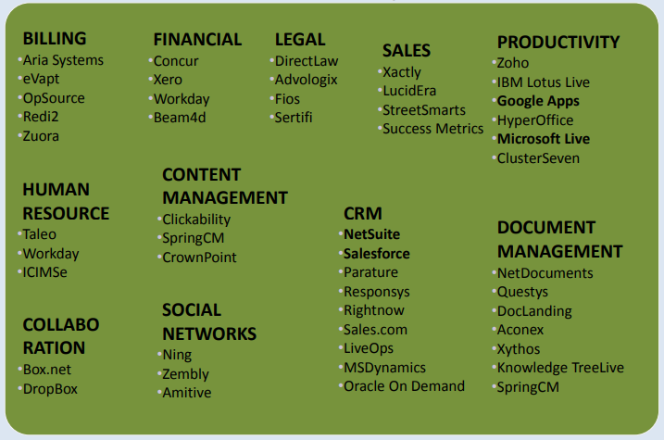
Contoh SaaS Cloud:

Slide 9
Jenis-jenis Layanan Cloud Computing
Platform as a Service (PaaS) PaaS adalah layanan dari Cloud Computing kita bisa menyewa “rumah” berikut lingkungannya, untuk menjalankan aplikasi yang telah dibuat. Pelanggan tidak perlu pusing untuk menyiapkan “rumah” dan memelihara “rumah” tersebut. Contoh: Amazon Web Service, Windows Azure, dan GoogleApp Engine. Keuntungan: pengembang dapat fokus pada aplikasi yang sedang dikembangkan tanpa harus memikirkan “rumah”

Slide 10
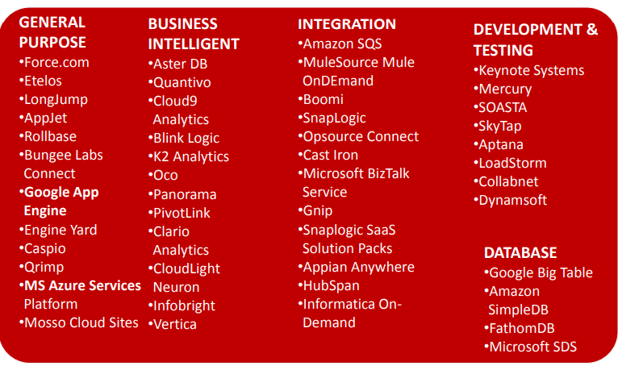
Contoh PaaS Cloud

Slide 11
Jenis-jenis Layanan Cloud Computing
Infrastructure as a Service (IaaS) IaaS adalah layanan dari Cloud Computing sewaktu kita bisa “menyewa” infrastruktur IT (unit komputasi, storage, memory, network, dsb). Dapat didefinisikan berapa besar unit komputasi (CPU), penyimpanan data (storage), memory (RAM), bandwidth, dan konfigurasi lainnya yang akan disewa. Contoh: Amazon EC2, Rackspace Cloud, Windows Azure, dsb. Keuntungan: tidak perlu membeli komputer fisik, dan konfigurasi komputer virtual tersebut dapat diubah (scale up/scale down) dengan mudah.

Slide 12
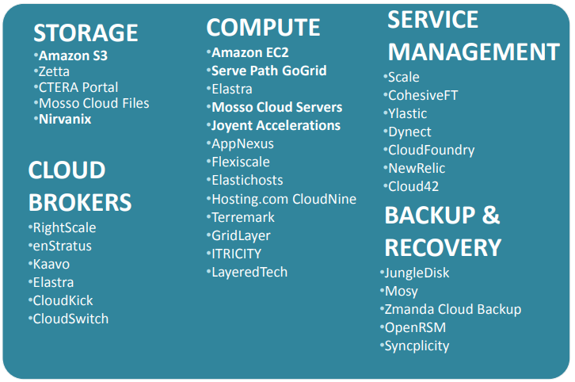
Contoh IaaS Cloud:

Slide 13
Jenis-jenis Layanan Cloud Computing
Mobile "backend" as a service (MBaaS)
Dikhususkan bagi pengembang web apps atau mobile apps
Menyediakan layanan cara menghubungkan apps ke cloud storage atau cloud services lainnya via API dan SDK
Mulai berkembang pesat sejak 2011.
Contoh: Google Firebase
Function as a service (FaaS)
Serverless computing
Dikhususkan untuk mendeploy remote procedures/functions
Contoh: Lambda AWS

Slide 14
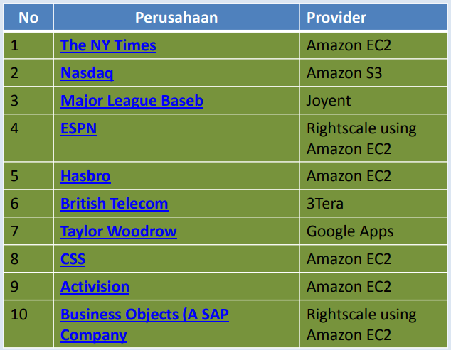
Contoh Perusahaan Pengguna Cloud

Slide 15
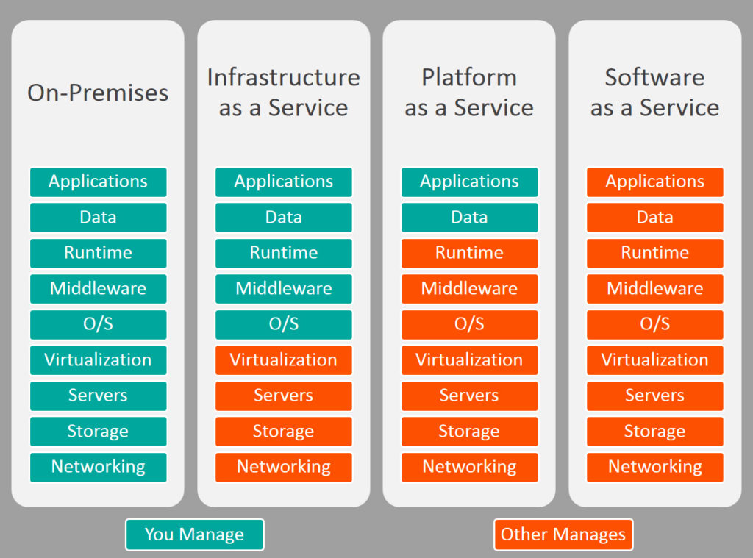

Slide 16
Cloud Computing (pros)
Continuous high availability melindungi pengguna dari downtime, menjamin konektivitas terhadap: dokumen; datafiles; aplikasi.
Consistency distributed storage system: konsistensi dalam mereplikasi setiap datafile yang disimpan ke dalam server nodes
Standardization and Interoperability standarisasi hardware dan software memudahkan dalam pengelolaan, dan memudahkan integrasi dg system lain

Slide 17
Cloud Computing (pros)
Scalability Pengguna dapat meng upgrade/downgrade kemampuan server dengan mudah sesuai kebutuhan
Data secrecy Jaminan kerahasiaan dan keamanan data user
Capital Investment User tidak perlu investasi layanan IT. Hanya membayar layanan yg dipakai (pay-as-you-go)
Portability User dapat mengakses layanan dari mana saja

Slide 18
Cloud Computing (cons)
Service level
Cloud provider mungkin tidak akan konsisten dengan performance dari application atau transaksi.
Mengharuskan anda untuk memahami service level mengenai transaction response time, data protection dan kecepatan data recovery dll.
Privacy
Karena orang lain / perusahaan lain juga melakukan hosting kemungkinan data anda akan keluar atau di baca oleh pemerintah U.S. dapat terjadi tampa sepengetahuan anda atau approve dari anda.

Slide 19
Cloud Computing (cons)
Data ownership
Apakah data anda masih menjadi milik anda begitu data tersebut tersimpan didalam cloud?
Mungkin pertanyaan ini sedikit aneh, namun anda perlu mengetahui seperti hal nya yang terjadi pada Facebook yang mencoba untuk merubah terms of use aggrement nya yang mempertanyakan hal inD
Data Mobility
Apakah anda dapat melakukan share data antar cloud services?
Dapatkah anda memastikan kopi dari datanya telah terhapus?

Slide 20
Deployment Models
Public Cloud
Disediakan untuk masyarakat umum.
Pengguna bisa langsung mendaftar ataupun memakai layanan yang ada.
Contoh FREE: GoogleMail, Facebook, Twitter, Live Mail, dsb.
Contoh NON-FREE: Sales Force, Office365, GoogleApps, dsb.
Keuntungan: Pengguna tidak perlu berinvestasi untuk merawat serta membangun infrastruktur, platform, ataupun aplikasi.
Kerugian: Sangat tergantung dengan kualitas layanan internet (koneksi) yang kita pakai. Tidak bisa custom (untuk jenis SaaS)

Slide 21
Deployment Models
Private Cloud
Disediakan untuk memenuhi kebutuhan internal dari organisasi/perusahaan.
Contoh layanannya:
SaaS: Web Application, Mail Server, Database Server untuk keperluan internal.
PaaS: Sistem Operasi + Web Server + Framework + Database yang untuk internal
IaaS: Virtual machine yang bisa di-request sesuai dengan kebutuhan internal
Keuntungan: Menghemat bandwidth internet ketika layanan itu hanya diakses dari jaringan internal. Proses bisnis tidak tergantung dengan koneksi internet, akan tetapi tetap saja tergantung dengan koneksi jaringan lokal (intranet).
Kerugian: Investasi besar, karena kita sendiri yang harus menyiapkan infrastrukturnya. Butuh tenaga kerja untuk merawat dan menjamin layanan berjalan dengan baik.

Slide 22
Deployment Models
Hybrid Cloud
Gabungan dari layanan Public Cloud dan Private Cloud yang diimplementasikan oleh suatu organisasi/perusahaan
Contoh: Perusahaan X menyewa layanan dari Office365 (Public Cloud). Karena perusahaan B tersebut sudah mempunyai banyak user yang tersimpan di Active Directory yang berjalan di atas Windows Server mereka (Private Cloud), akan lebih efektif kalau Active Directory tersebut dijadikan identity untuk login ke Office365
Keuntungan: Keamanan data terjamin karena data dapat dikelola sendiri.
Kerugian: Effort yg besar untuk integrasi antara public cloud dan private cloud

Slide 23
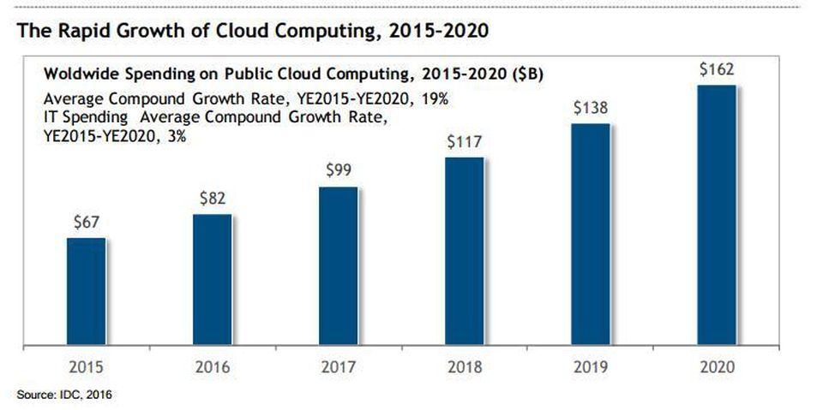

Slide 24
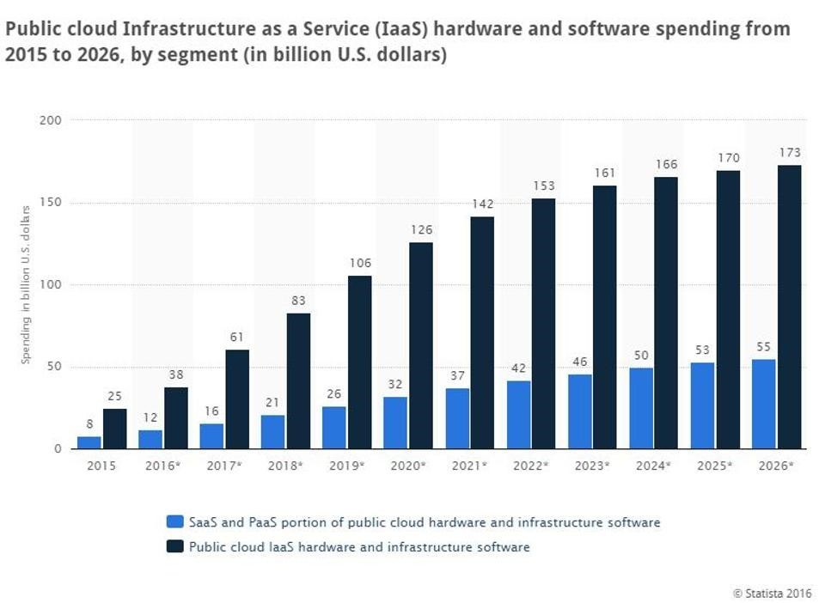

Slide 25
Amazon Web Service (AWS)

Slide 26
Tentang AWS
Dibuka sejak tahun 2006
Saat ini tersedia 165 layanan cloud
Server AWS tersebar di 66 titik lokasi availability zones (AZ) di 21 regions di seluruh dunia (setiap region memiliki bbrp AZ)
Ada rencana menambah 12 lokasi AZ dan 4 regions (bbrp di afrika, dan Jakarta)
Masing-masing AZ terisolasi secara lokasi, sehingga jika ada satu AZ down, bisa dibackup oleh AZ di lain lokasi
Untuk layanan AWS CloudFront (content delivery network) -> terdapat 187 titik edge locations (keperluan penyimpanan data cache)

Slide 27
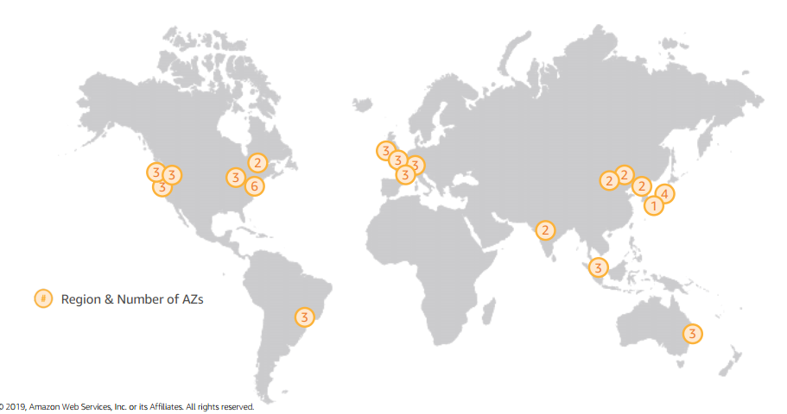
AWS Regions & AZs

Slide 28
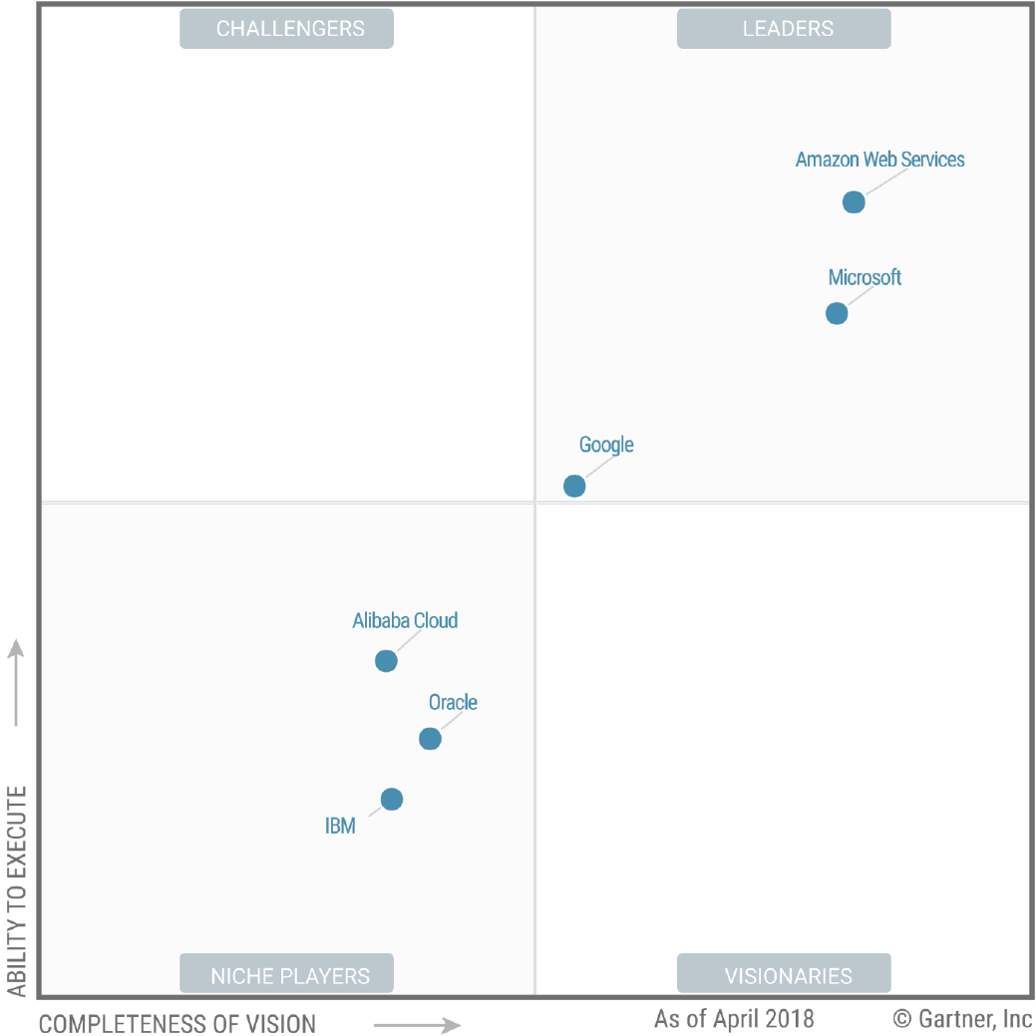
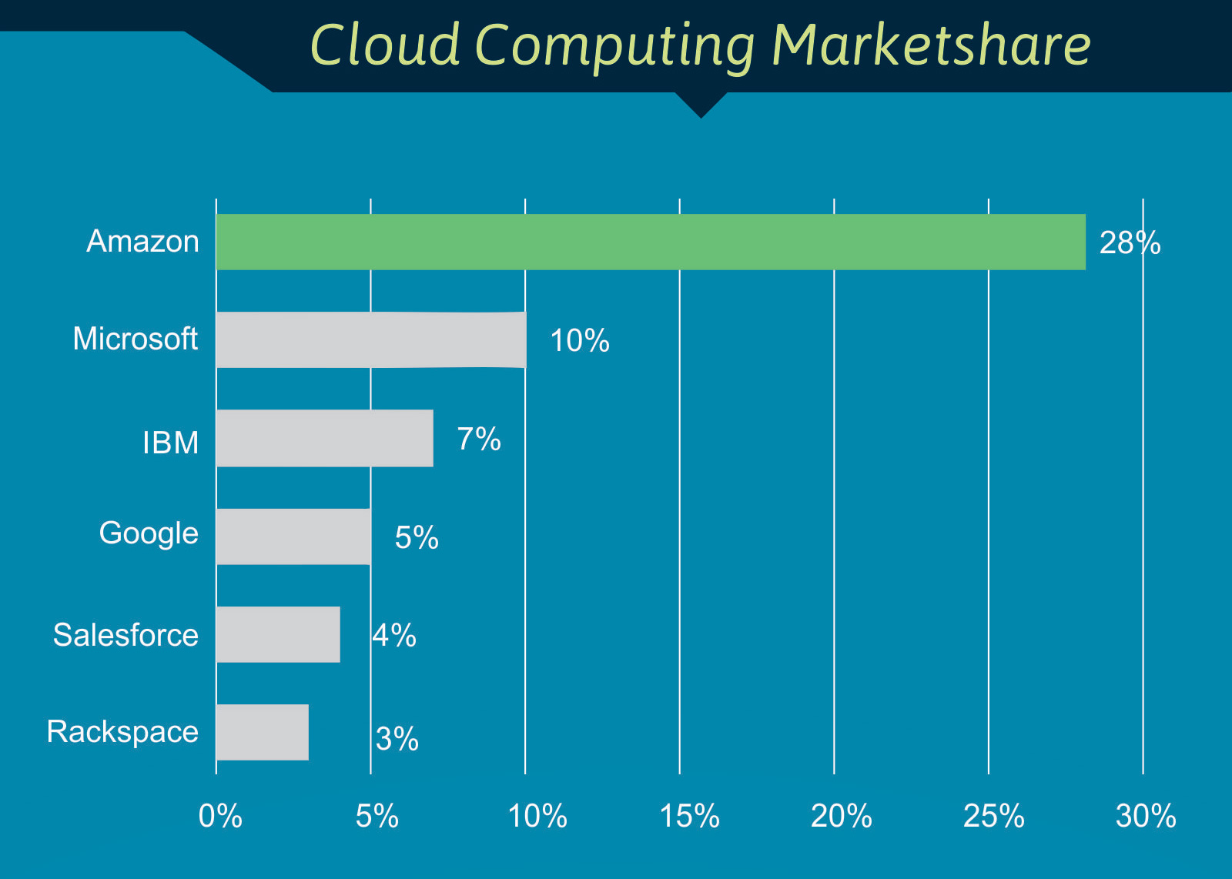
Posisi AWS vs Kompetitornya

Slide 29
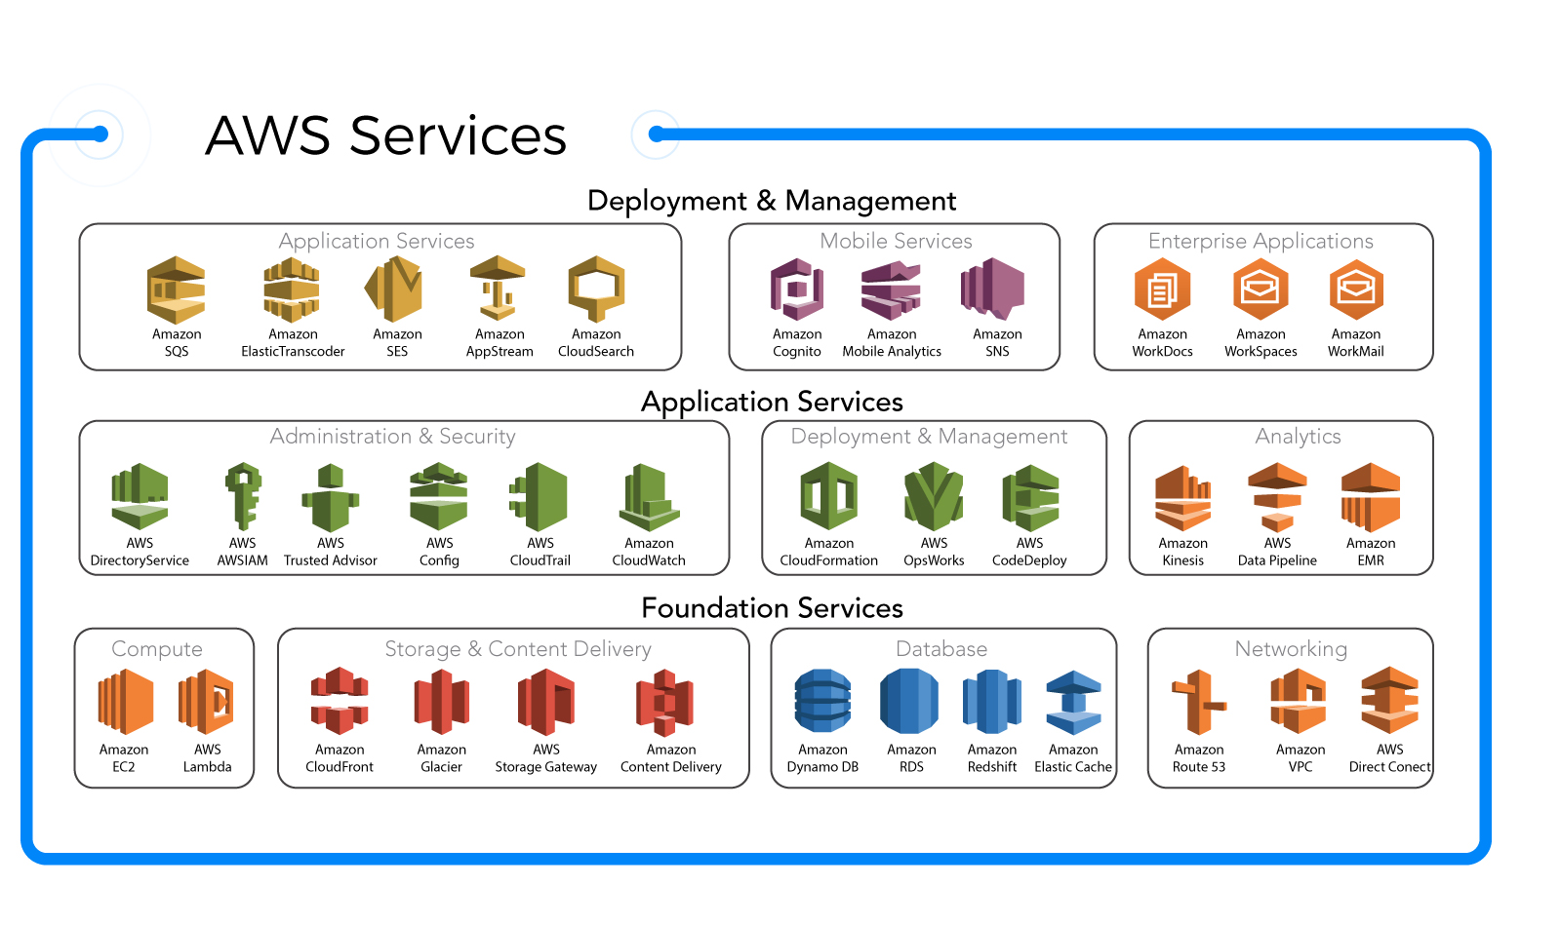

Slide 30
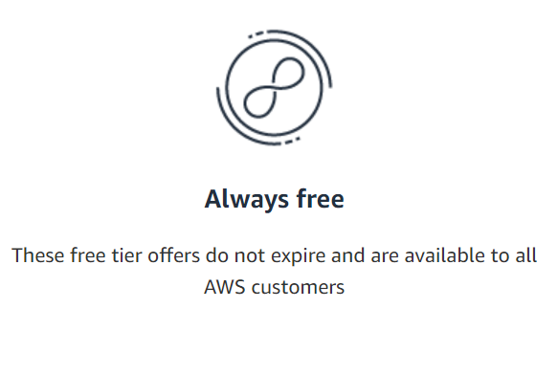
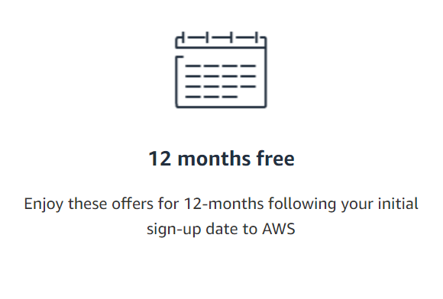
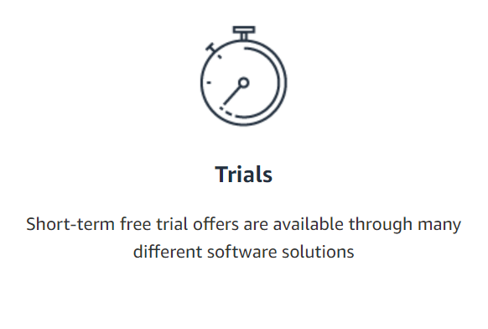
Jenis Penawaran AWS
Amazon DynamoDB
AWS Lambda
Amazon SNS
Amazon EC2
Amazon S3
Amazon RDS
Amazon CloudFront
Amazon SageMaker
Amazon RoboMaker

